Slide 1
El mito del nacimiento de Eros

Slide 2
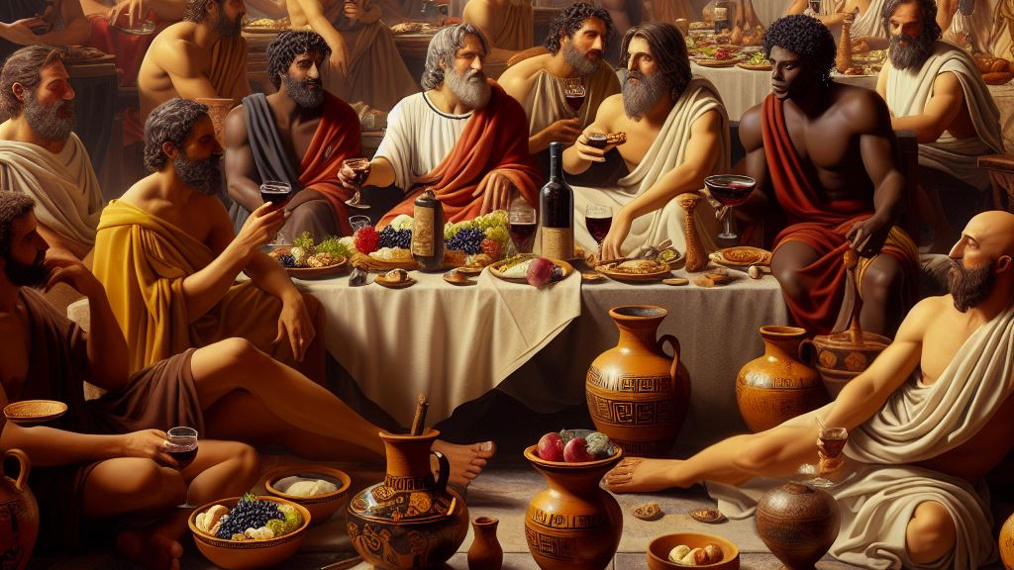

Slide 3
¿Y quién es su padre y su madre? - Es más largo de contar, pero, con todo, te lo diré Sócrates. Cuando nació Afrodita, los dioses celebraron un banquete y, entre otros, estaba también Poros, el hijo de Metis. Después que terminaron de comer, vino a mendigar Penía, como era de esperar en una ocasión festiva, y estaba cerca de la puerta. Mientras, Poros, embriagado de néctar -pues aún no había vino-, entró en el jardín de Zeus y, entorpecido por la embriaguez, se durmió. Entonces Penía, maquinando, impulsada por su carencia de recursos, hacerse un hijo de Poros, se acuesta a su lado y concibió a Eros. Por esta razón, precisamente, es Eros también acompañante y escudero de Afrodita, al ser engendrado en la fiesta del nacimiento de la diosa y al ser, a la vez, por naturaleza un amante de lo bello, dado que también Afrodita es bella. Siendo hijo, pues, de Poros y Penía, Eros se ha quedado con las siguientes características. En primer lugar, es siempre pobre, y lejos de ser delicado y bello, como cree la mayoría, es más bien duro y seco, descalzo y sin casa, duerme siempre en el suelo y descubierto, se acuesta a la intemperie en las puertas y al borde de los caminos, compañero siempre inseparable de la indigencia por tener la naturaleza de su madre. Pero, por otra parte, de acuerdo a la naturaleza de su padre, está al acecho de lo bello y de lo bueno; es valiente, audaz y activo, hábil cazador, siempre urdiendo alguna trama, ávido de sabiduría y rico en recursos, un amante del conocimiento a lo largo de toda su vida, un formidable mago, hechicero y sofista. No es por naturaleza ni inmortal ni mortal, sino que en el mismo día unas veces florece y vive, cuando está en la abundancia, y otras muere, pero recobra la vida de nuevo gracias a la naturaleza de su padre. Mas lo que consigue siempre se le escapa, de suerte que Eros nunca ni está falto de recursos ni es rico, y está, además, en el medio de la sabiduría y la ignorancia. Pues la cosa es como sigue: ninguno de los dioses ama la sabiduría ni desea ser sabio, porque ya lo es, como tampoco ama la sabiduría cualquier otro que sea sabio. Por otro lado, los ignorantes ni aman la sabiduría ni desean hacerse sabios, pues en esto precisamente es la ignorancia una cosa molesta: en que no siendo uno ni bello, ni bueno, ni inteligente pueda parecerle que sí lo es suficientemente. Así, pues, el que no cree estar necesitado no desea tampoco lo que no cree necesitar.” Platón, Banquete, 201e-204c

